Slide 1

Présentation du programme
Mécanique de véhicules lourds routiers
Notes:
1

Slide 2
Description du programme.
Durée total 1800 heures.
Conduit à l’obtention d’un DEP en MVLR.
Le programme comprend 24 compétences dont 1 stage en milieu de travail.
Le programme se donne selon l’approche par compétence.
Se répartie comme suit: environ 40% théorique et 60% pratique.
Chaque compétence comporte une évaluation…
Notes:
2

Slide 3
Compétence 1
Métier et formation
Durée 15 heures.
Connaître la réalité du métier.
Comprendre le programme de formation.
Confirmer son orientation professionnelle…
Notes:
3

Slide 4
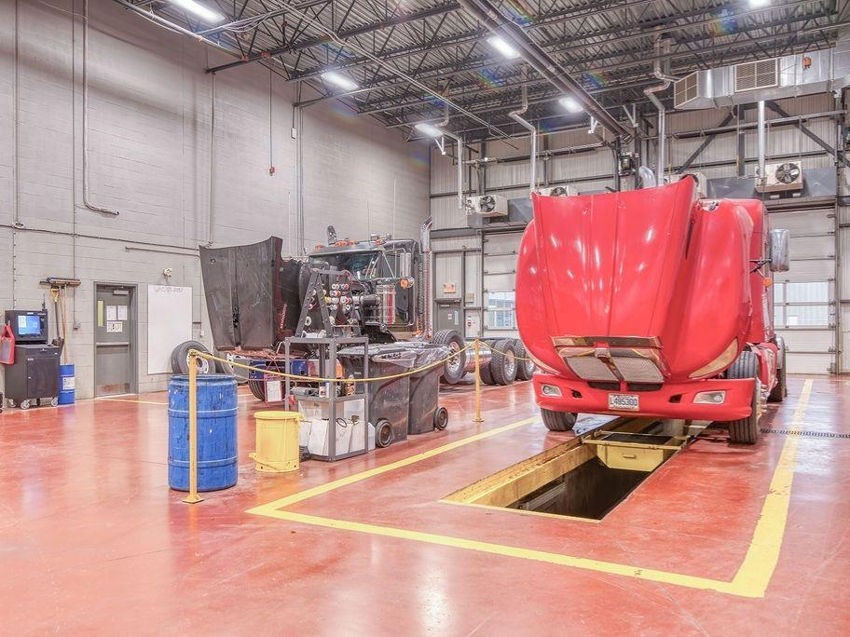
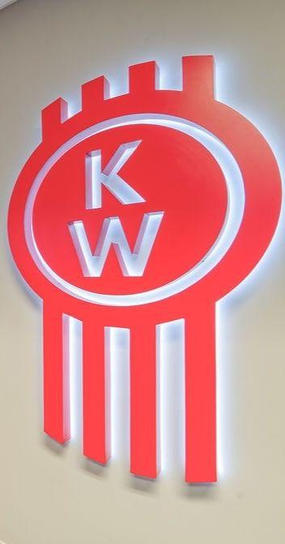

Slide 5
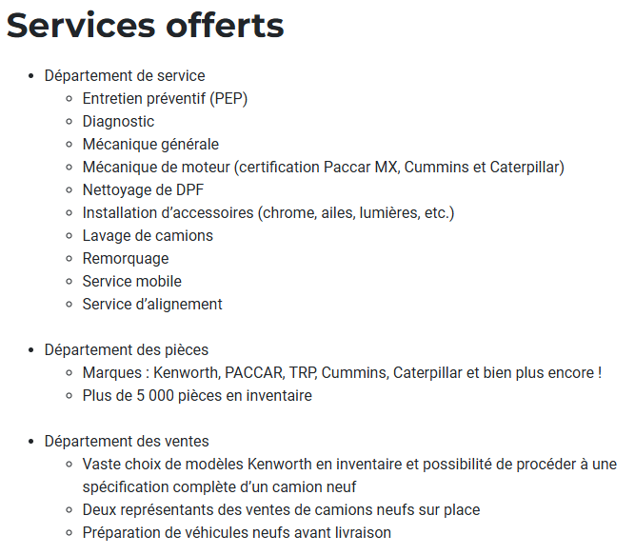
Kenworth Mirabel

Slide 6
Compétence 2
Santé et sécurité
Durée 30 heures.
Connaître les organismes qui s’occupent de la SST.
Prendre conscience des dangers reliés au métier.
Développer des attitudes préventives…
Notes:
6

Slide 7
Compétence 3
Recherche d’information technique
Durée 45 heures.
À l’aide de logiciels et de livres rechercher des (specs)…

Slide 8
Compétence 4
Travail d’atelier
Durée 75 heures.
Connaître les outils du mécanicien et leurs utilités.
Apprendre à mesurer avec précision avec différents outils.
Connaître les organes d’assemblages filetés
Utiliser les outils dans l’atelier.
Développer des méthodes de travail et une bonne dextérité…
Notes:
8

Slide 9
Compétence 5
Soudage et oxycoupage.
Durée 75 heures.
Faire de la soudure au gaz.
Faire de la soudure à l’arc électrique.
Oxycouper les métaux.
Chauffer des pièces.
Souder dans les positions à plat, horizontale et verticale….
Notes:
9

Slide 10
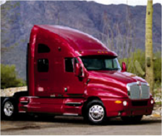
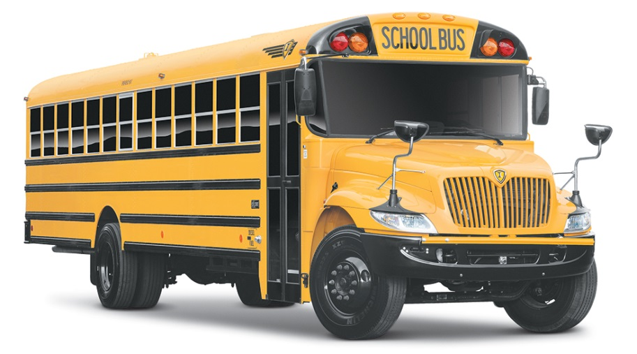
Question quiz ?
Ça vaut combien un véhicule comme celui-ci ?
Notes:
10

Slide 11
+- 200 000$
+- 150 000$

Slide 12
Compétence 6
Communication en milieu de travail
Durée 18 heures…..
Connaître les principes de la communication.
Communiquer dans un contexte particulier au milieu de la mécanique de véhicules lourds routiers.
Établir des liens de collaboration au sein d’une équipe de travail.
Prendre conscience de ses forces et de ses limites relativement à sa capacité de communiquer
Notes:
12

Slide 13
Compétence 7 réparation et remplacement de roues et de leurs éléments
Durée 45 heures.
Connaître les différents pneus.
Faire la dépose et la pose de roue, de jantes et de moyeux.
Diagnostiquer les problèmes de roulements.
Faire la dépose et la pose d’une bague d’étanchéité.
Installer et ajuster des roulements de roues…
Notes:
13

Slide 14
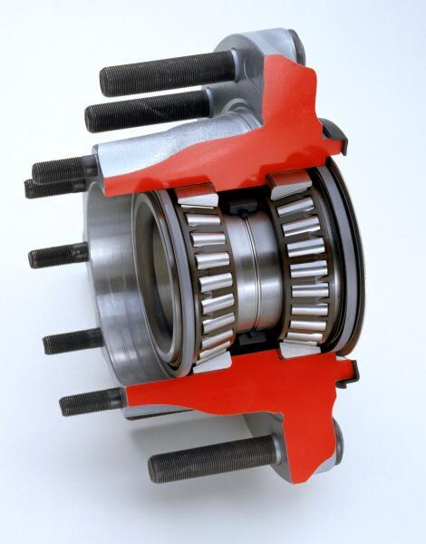
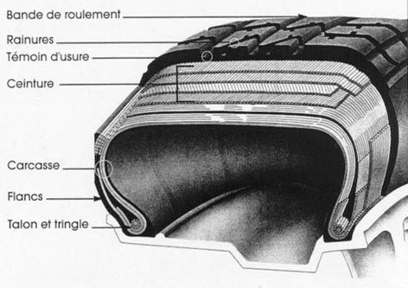
Notes:
14

Slide 15
Compétence 8
Hydraulique et pneumatique
Durée 90 heures.
Connaître les principes de base en hydraulique.
Connaître les principes de base en pneumatique.
Connaître les différents composants.
Calculer les paramètres d’un circuit.
Concevoir des circuits hydraulique et pneumatique.
Faire fonctionner des circuits hydrauliques….
Notes:
15

Slide 16
Compétence 9
Réparation des suspensions et cadres de châssis.
Durée 75 heures.
Étudier différents modèles de suspensions.
Déposer et poser des composants de suspension.
Vérifier les châssis.
Régler les différents composants d’une suspension….
Notes:
16

Slide 17
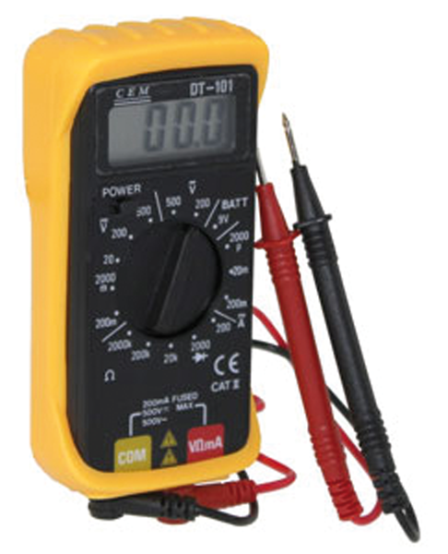
Compétence 10 vérification de systèmes électriques et électroniques.
Durée 90 heures.
Se donne dans le premier trois mois.
Notions d’électricité. (loi d’Ohm)
Tracer, monter et calculer des circuits.
Utiliser un multimètre.
Interpréter des plans électriques.
Diagnostiquer et réparer des pannes électriques.
Notions d’électronique….
Notes:
17

Slide 18
Compétence 11
Entretien et réparation de direction à assistance hydraulique.
Durée 75 heures.
Étudier le système de direction.
Diagnostiquer les problèmes du système de direction.
Effectuer la dépose et la pose des composants.
Entretenir et réparer des composants.
Faire les ajustements sur le système de direction….
Notes:
18

Slide 19
Compétence 12
Frein hydraulique et pneumatique
Durée 120 heures.
Voir les systèmes de freins à disques et à tambour.
Connaître les composants d’un système de freinage hyd.et
Diagnostiquer les problèmes du système de freinage.
Déposer et poser des composants de freins hyd. et pneu.
Système de freinage ABS, contrôle de traction et stabilité.
pneum
Notes:
19

Slide 20
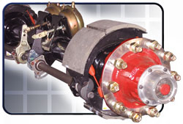
Notes:
20

Slide 21
Compétence 13
Réparations de système de transmission de pouvoir
Durée 120 heures.
Étudier le fonctionnement des transmissions man. (5 à 18 vit.)
Diagnostiquer les problèmes de fonctionnement.
Déposer et poser la transmission.
Démonter et remonter la transmission.
Déposer et poser des arbres de transmission.
Ajuster la pédale d’embrayage….
Notes:
21

Slide 22
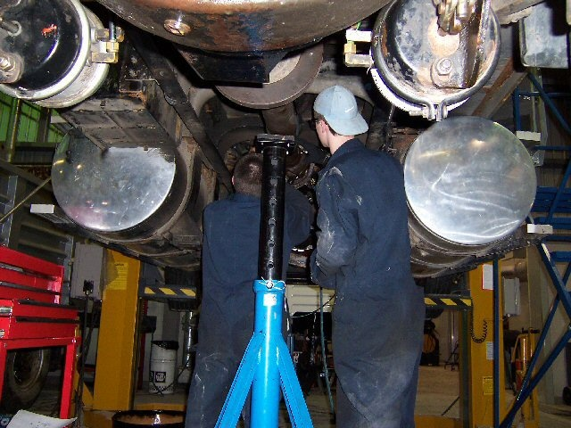
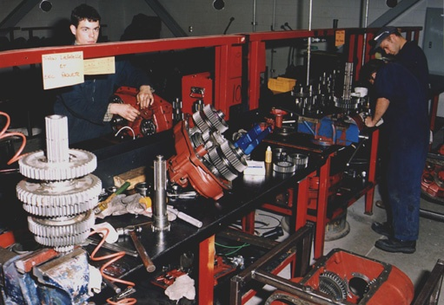
Notes:
22

Slide 23
Compétence 14
Réparation de systèmes de diffusion de pouvoir
Durée 60 heures.
Déposer et poser des différentiels et des arbres de roues.
Diagnostiquer les problèmes des différentiels.
Nettoyer, vérifier, remplacer et réparer les pièces défectueuses…
Notes:
23

Slide 24
Compétence 15
Entretien et remplacement de la transmission automatique
Durée 45 heures.
Faire l’entretien de la transmission automatique.
Dépose et pose de la transmission.
Régler les dispositifs et les contrôles de la transmission….
Diagnostic des codes d’anomalies
Notes:
24

Slide 25
Compétence 16
Réparation des systèmes de charge et démarrage.
Durée 60 heures.
Déposer et poser des démarreurs et alternateurs.
Faire des tests sur des systèmes de charge et de démarrage
Diagnostiquer des problèmes sur des démarreurs et alternateurs et des batteries...
Notes:
25

Slide 26
Compétence 17
Réparation d’équipement hydraulique sur un véhicule lourd routier
60 heures
Interprétation des plans hydraulique
Localiser le problème sur le véhicule
Relevé précis de mesures –débit-pression –restriction
Effectuer des réparations sur système et contrôles hydraulique..
Notes:
26

Slide 27
Compétence 18
Réparation des éléments de cabine et de leur accessoires électriques
Durée 90 heures.
Faire des vérifications sur les circuits électriques et les composants de: circuits d’éclairage, de signalisation, d’essuie-glaces, tableau de bord et capteurs, avertisseurs électriques.
Diagnostiquer des problèmes sur des accessoires.
Comprendre, diagnostiquer et réparer des systèmes de climatisation.
Notes:
27

Slide 28
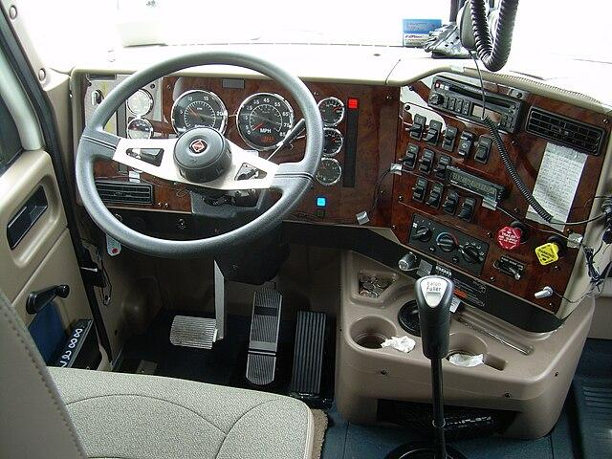

Slide 29
Compétence 19
Entretien général de systèmes d’injection diesel et frein moteurs
Durée 105 heures.
Connaître le rôle et le fonctionnement des composants du système d’alimentation et des systèmes d’injection électroniques.
Comprendre et diagnostiquer les différents systèmes d’injections et de freins moteur.
Faire un diagnostic rapide et précis.
Ajuster des injecteurs et des freins moteurs
Fonctionnement du système d’alimentation de l’injection diesel
Notes:
29

Slide 30
Compétence 20
Mise au point des moteurs diesels
Durée 90 heures.
Faire la mise au point des moteurs diesels.
Diagnostiquer des problèmes électronique.(check engine)
Vérifier et analyser les problèmes des sous-systèmes du moteur.
Vérifier le rendement du moteur…..
Comprendre les systèmes d’antipollution et de post traitement.
Notes:
30

Slide 31
Compétence 21
Vérification et remplacement de moteur diesels
Durée 60 heures.
Déposer et poser le moteur dans un camion.
Vérifier le bon fonctionnement du véhicule.
Notes:
31

Slide 32
Compétence 22
Réparation de moteur diesel
Durée 120 heures.
Analyser et déterminer le travail à faire.
Désassemblé et assemblé le bloc-cylindres.
Nettoyer et vérifier et mesurer tout les composants du bloc-cylindres.
Mettre le moteur en marche….
Notes:
32

Slide 33


Slide 34
Compétence 23
Entretien périodique du véhicule
Durée 75 heures.
Faire l’inspection préventive.
Faire l’entretien préventif du véhicule.
Remplir la fiche d’entretien du véhicule.
Module pré-stage.
Notes:
34

Slide 35
Compétence 24
Stage
Durée 3 semaines aprox…
Stage d’intégration en milieu de travail.
Conduit souvent à l’emploi….
Notes:
35

Slide 36
Comité de vie étudiante
2 Représentants par classes
Organisation d’activité, etc
Espace étudiants
Photos

Slide 37
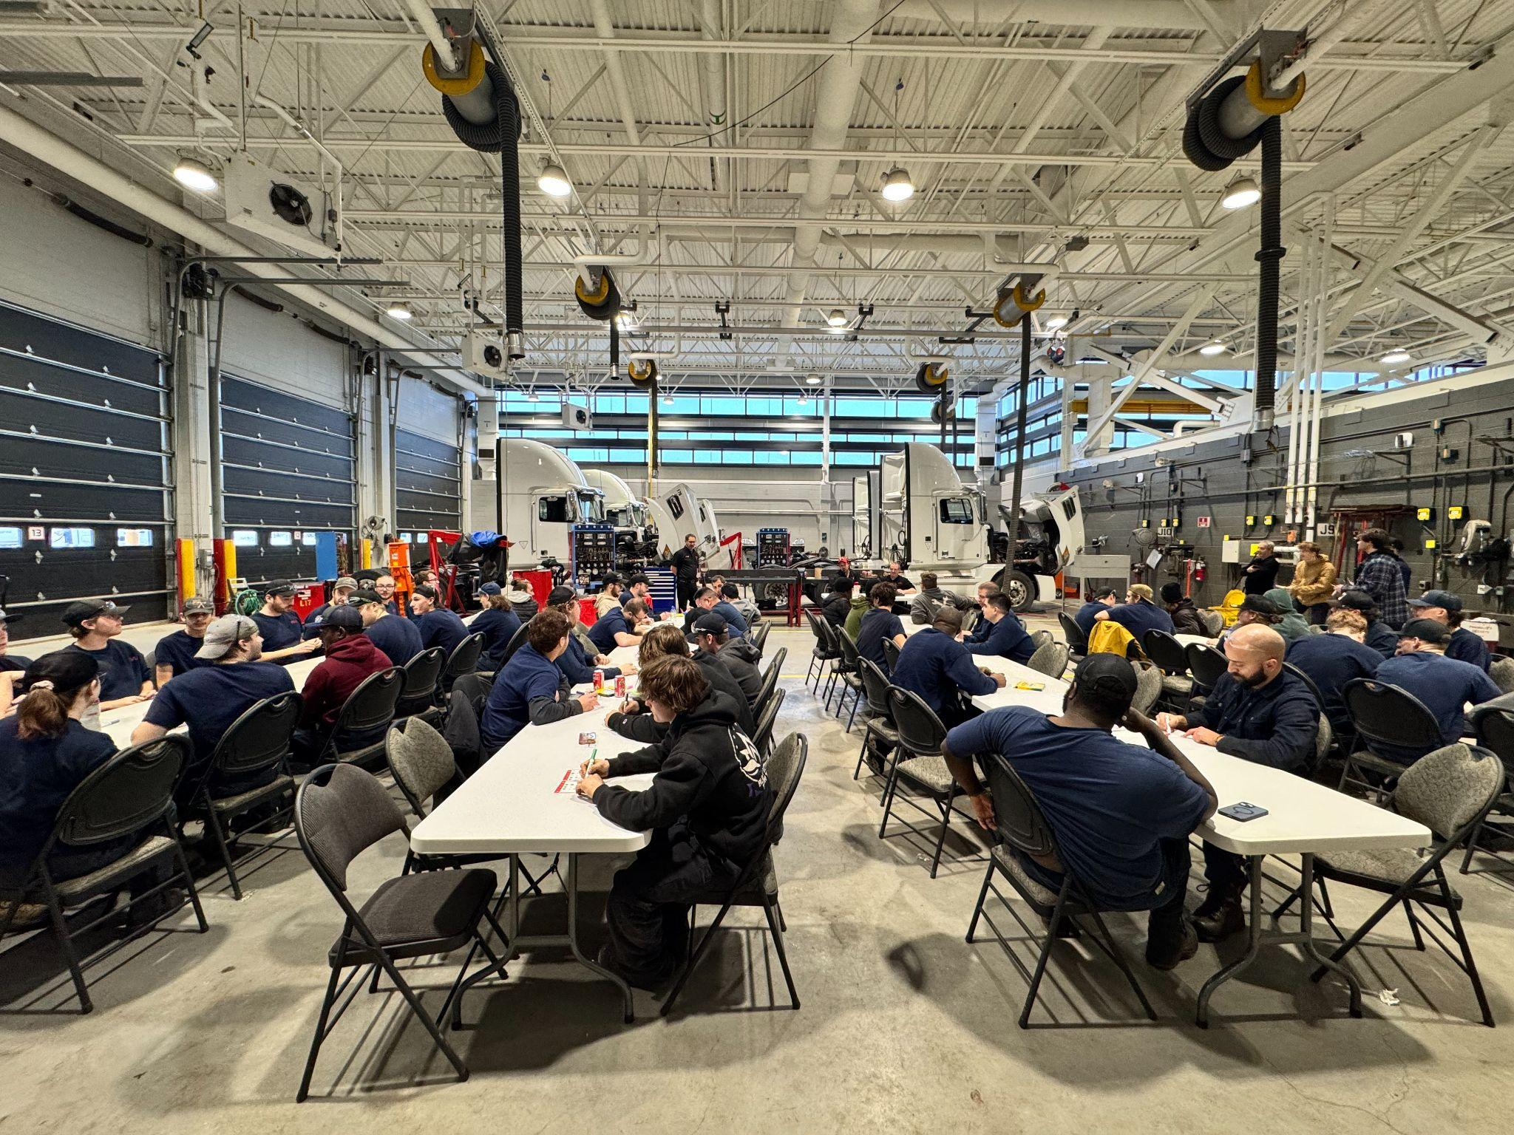

Slide 38
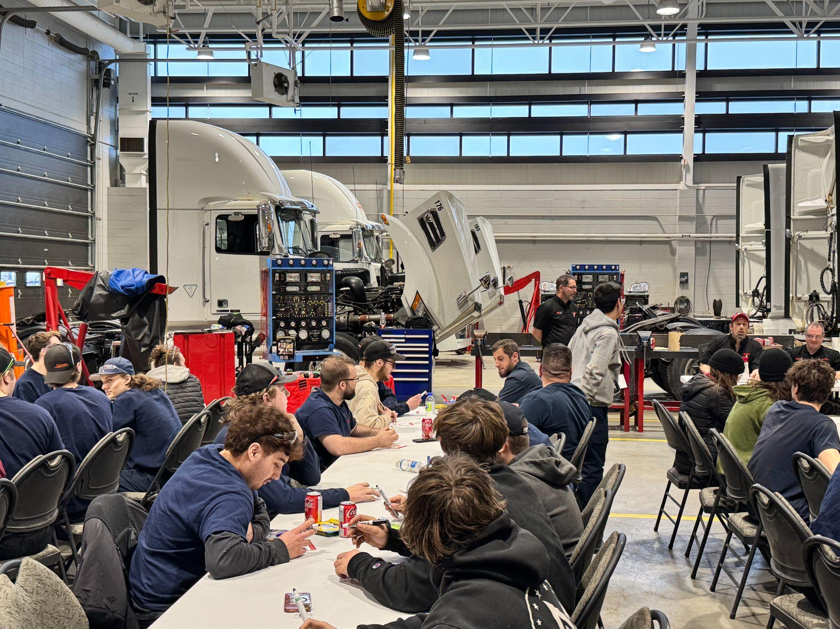

Slide 39
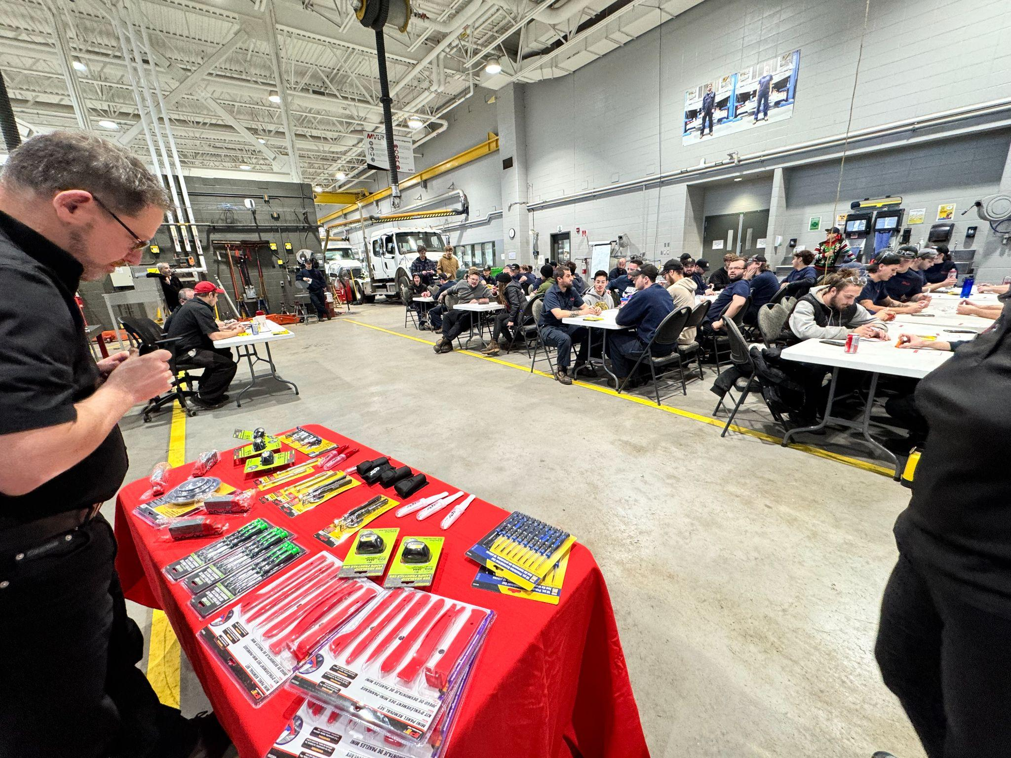

Slide 40
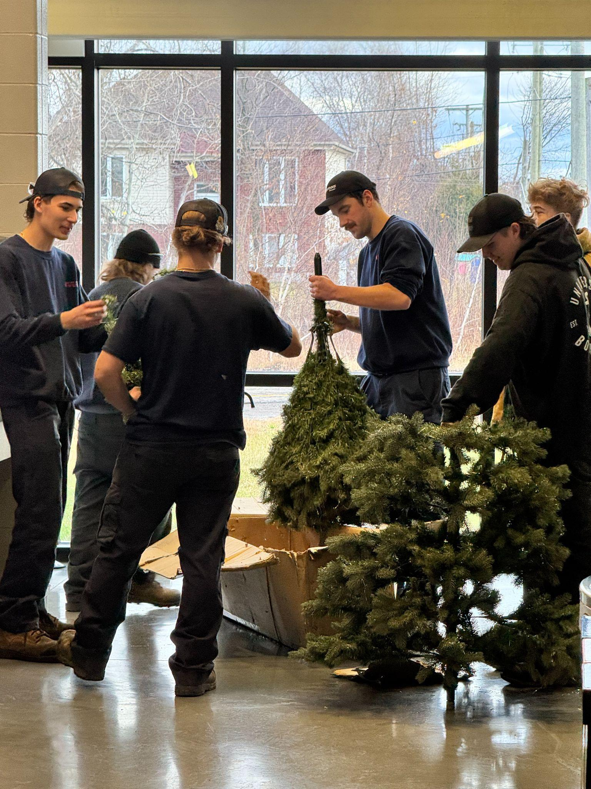

Slide 41
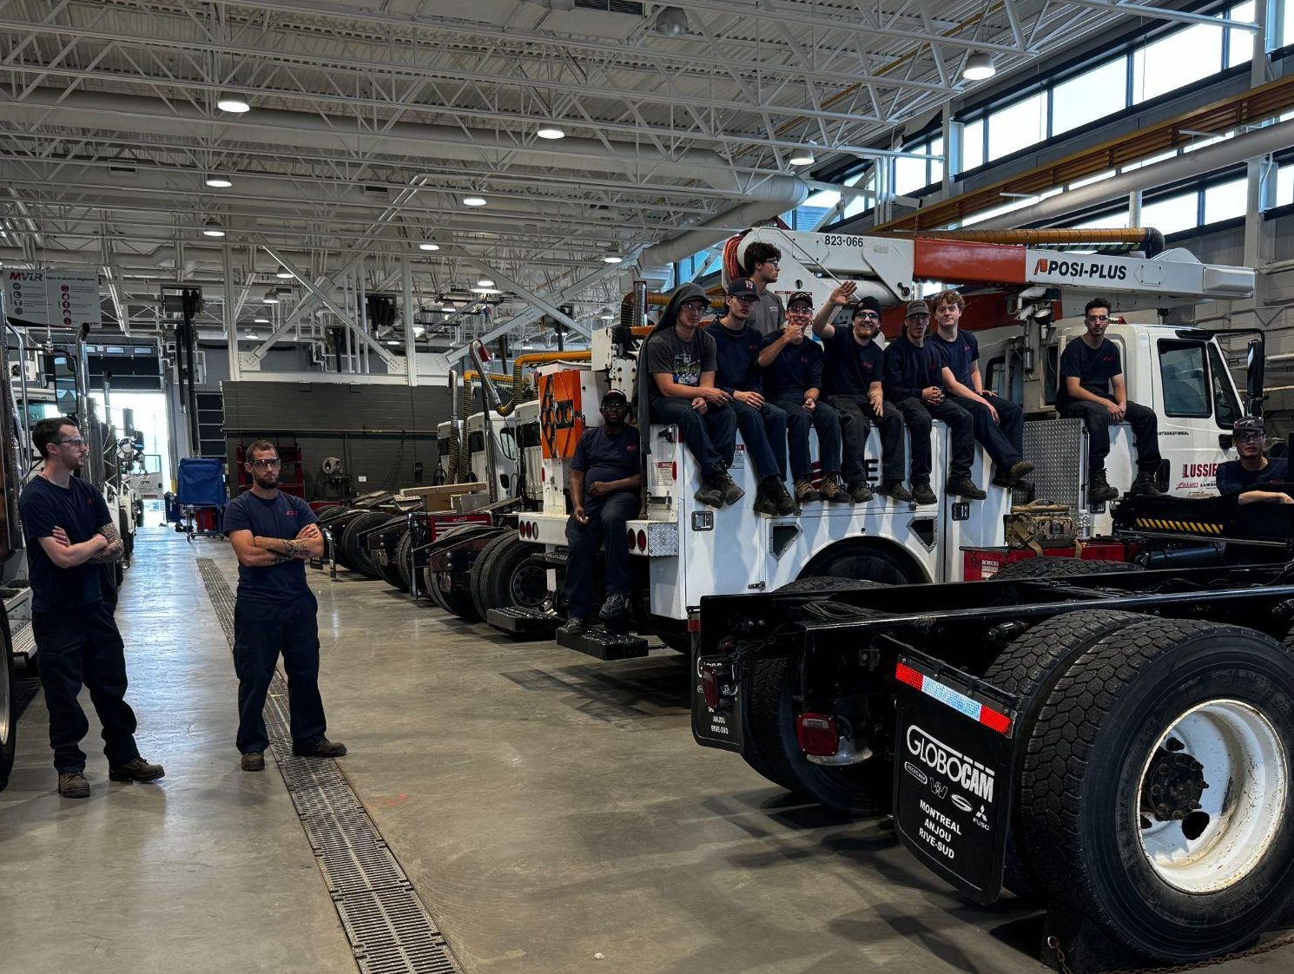

Slide 42
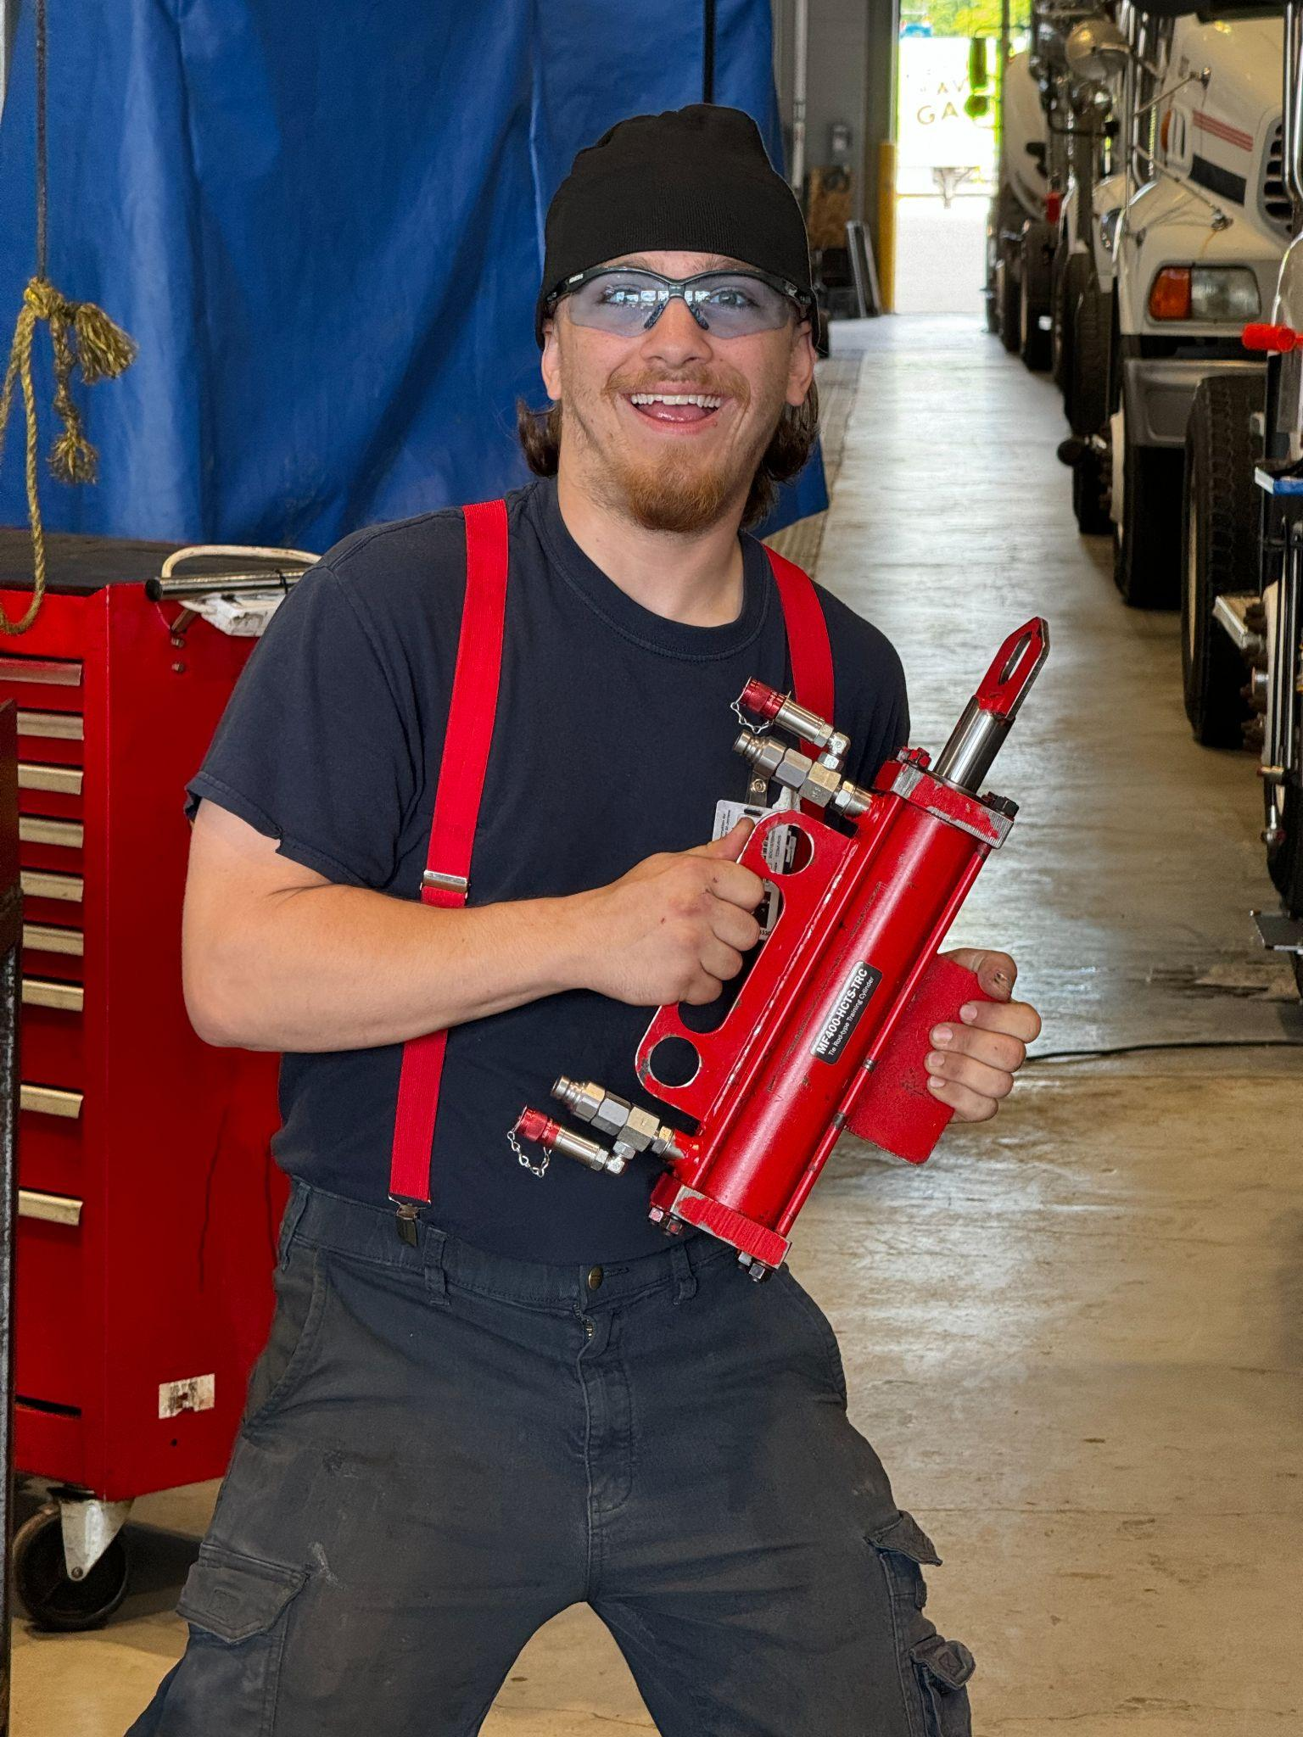
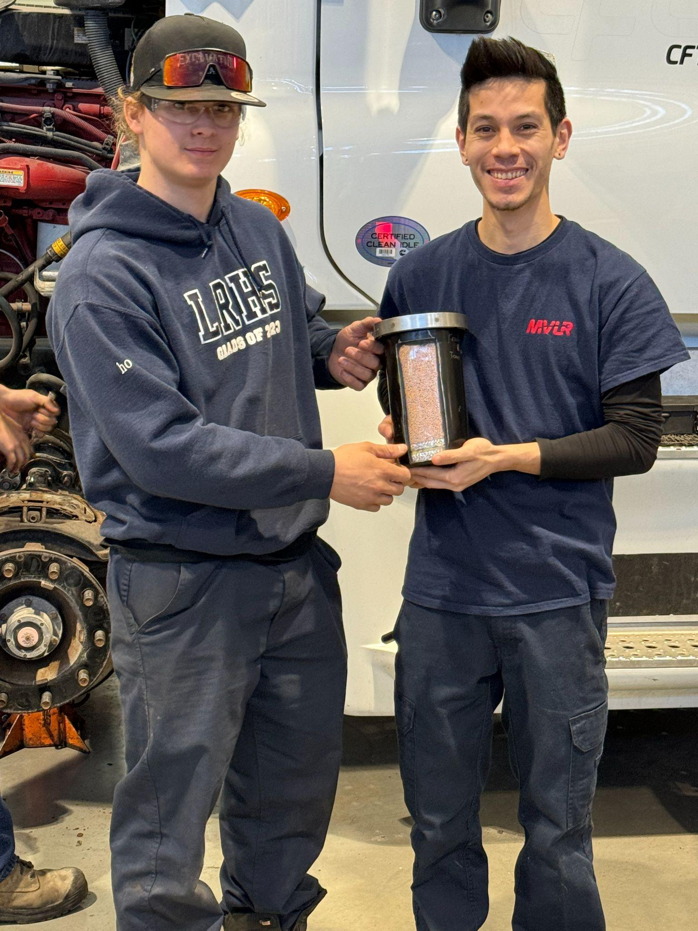

Slide 43
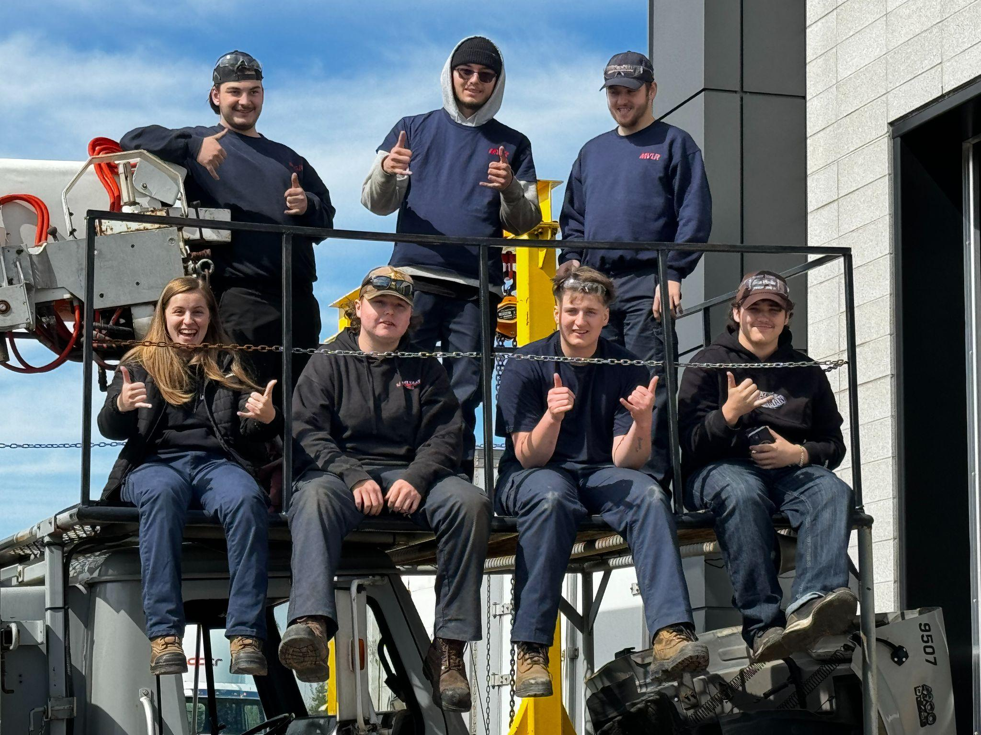

Slide 44
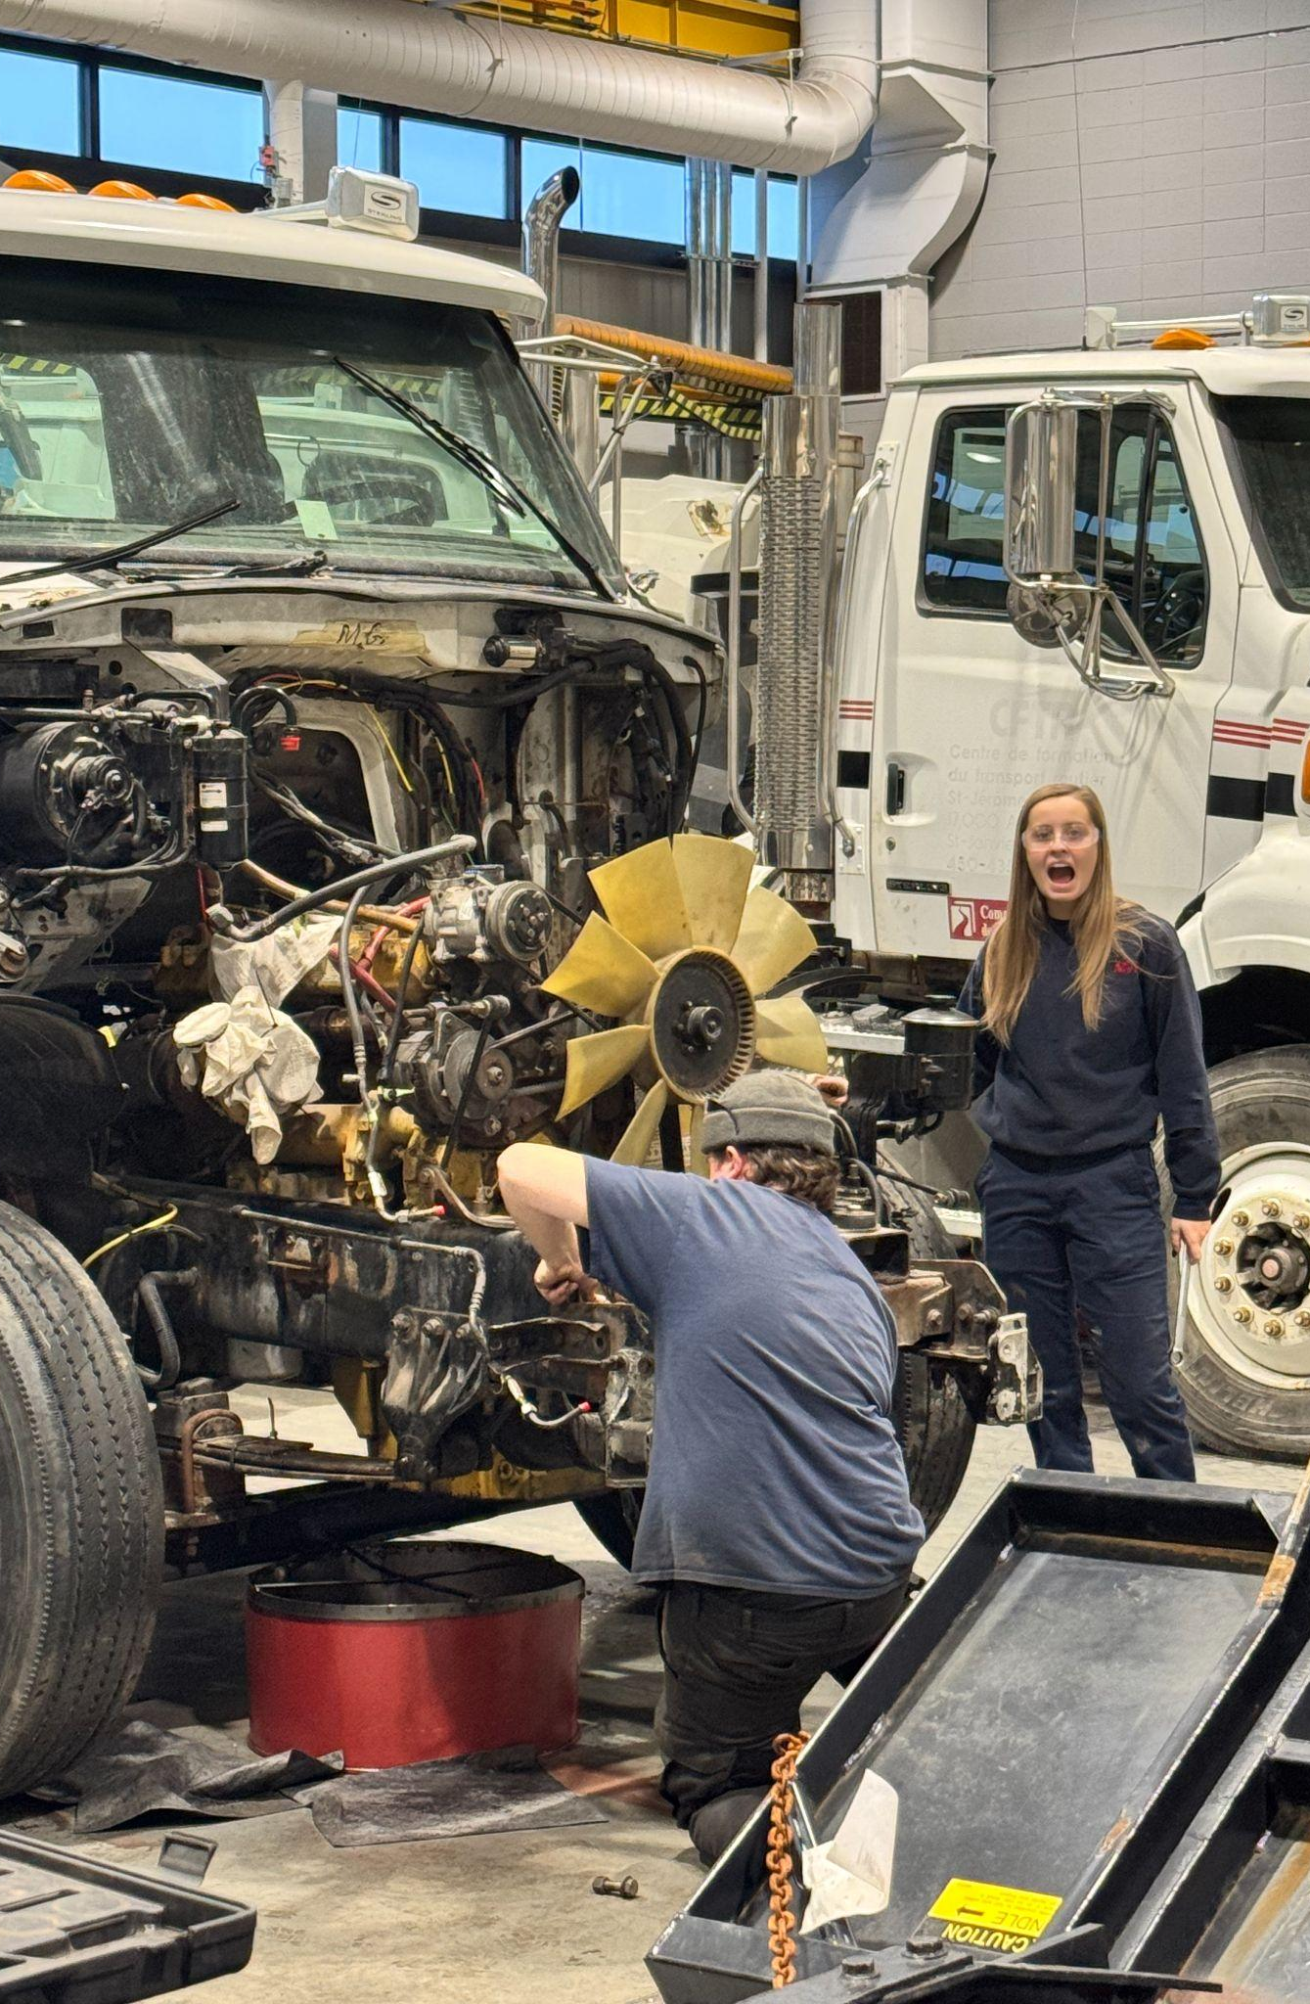
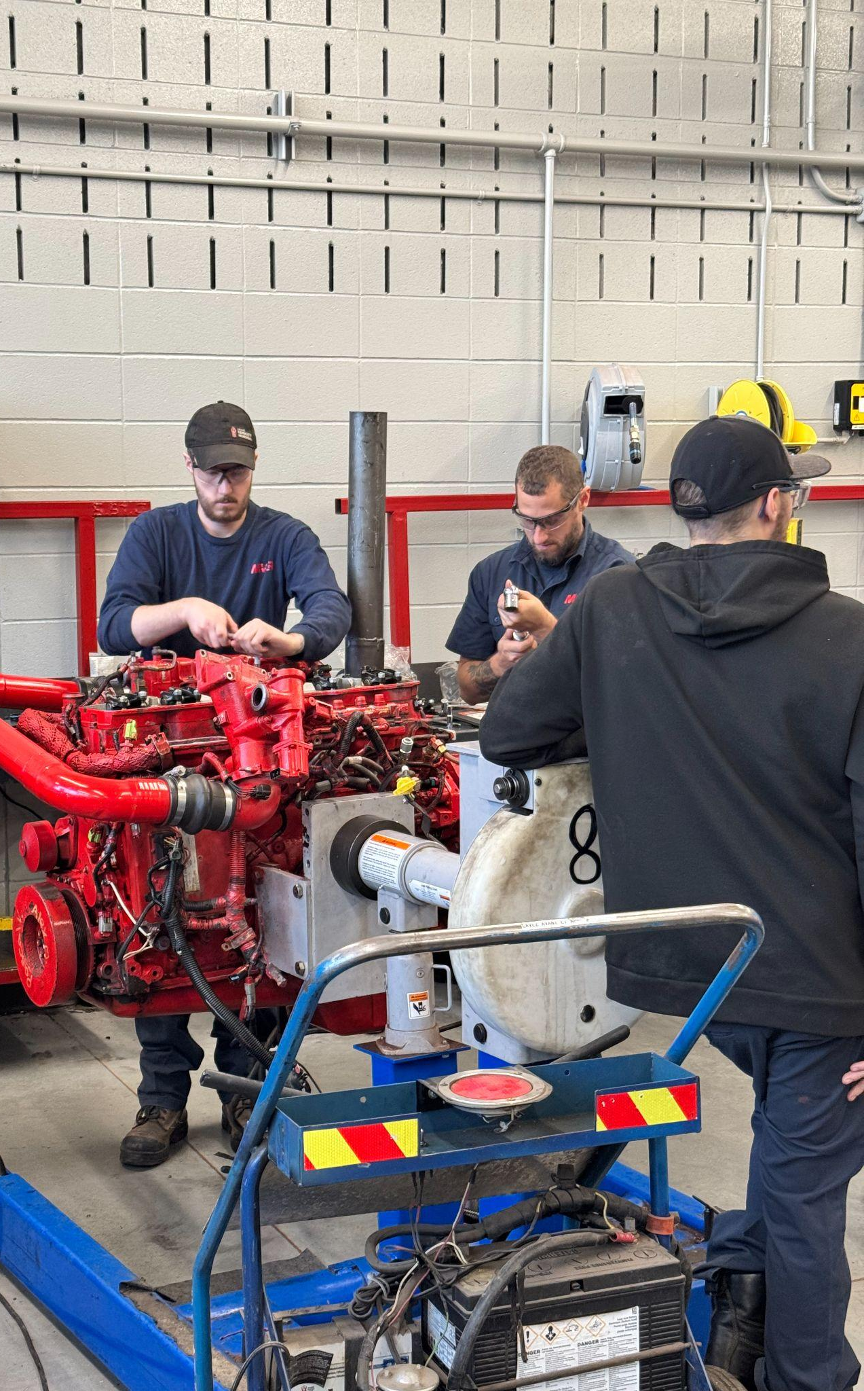

Slide 45
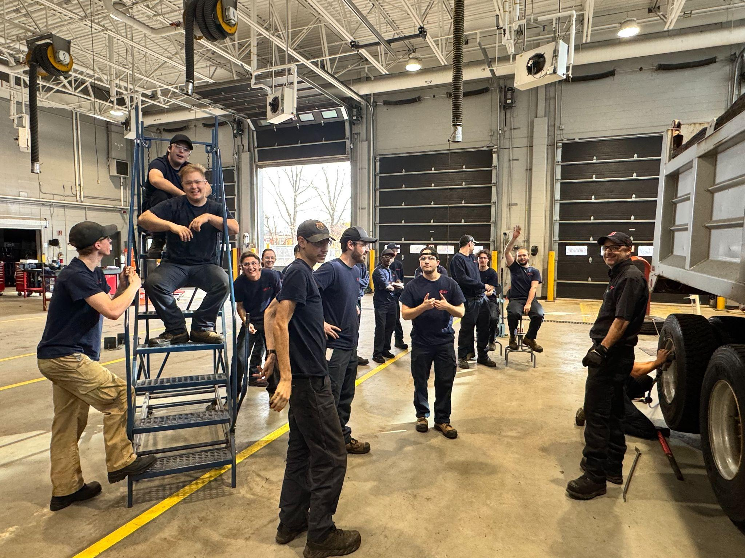

Slide 46
